Slide 1
Грам оң және грам теріс бактериялар және олардың құрылыс ерекшеліктері. Зертханалық жұмыс «Бактерияларды Грамм әдісі бойынша бояу»

Slide 2
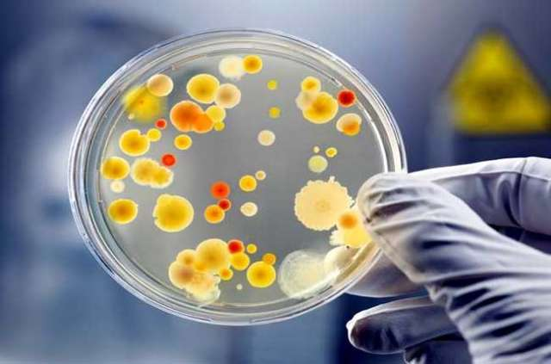
Грам оң және грам теріс бактериялар және олардың құрылыс ерекшеліктері
11.4.3.2 -грамм оң және грамм теріс бактерияларды зерттеу
Бағалау критерийлері:
грамм оң және грамм теріс бактерияларды зерттейді
Ой-қозғау:
1. Бактериялардың қоршаған ортамен қандай қарым-қатынас принциптерін білесіздер?
2. Бактериялардың жасуша қабырғасы қандай болады?

Slide 3
Негізгі ұғымдар:
грам оң
грам теріс
грам бойынша бояу
жасуша қабықшасы
эндоспоралар
Бактериялардың жіктелуі
Морфологиялық
Метаболиттік
Иммунологиялық
Генетикалық

Slide 4
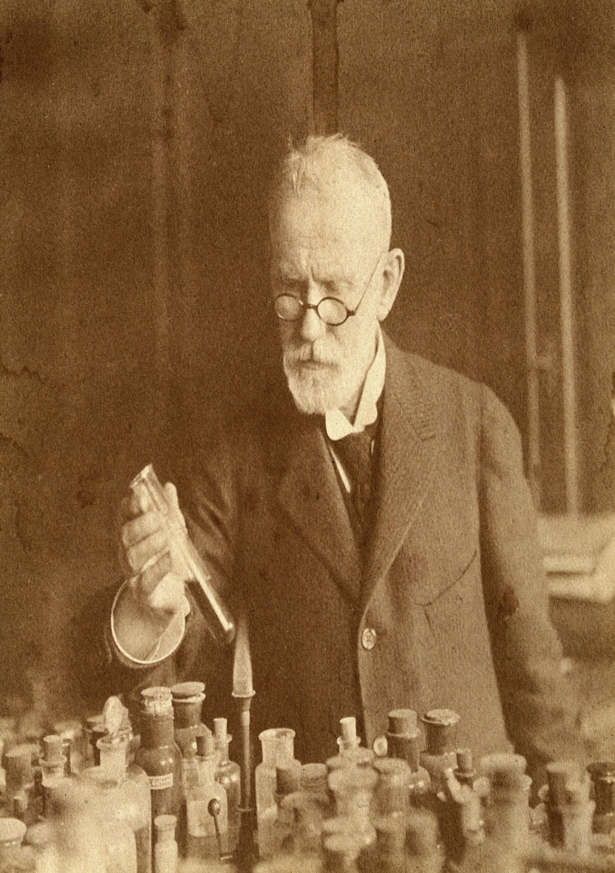
Грам бойынша бояу
Жасуша қабықшасының типін идентификациялау үшін қолданылады.
1884 жылы дат микробиологы Ганс Кристиан Грам бояу тәсілін ұсынды

Slide 5
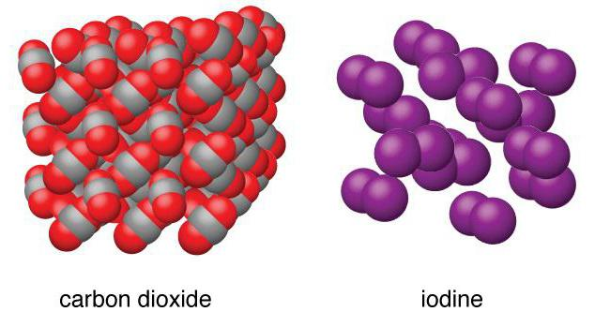
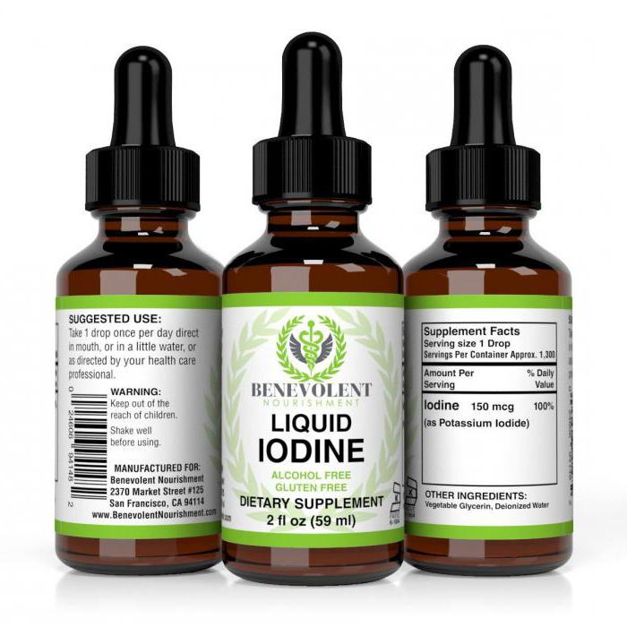
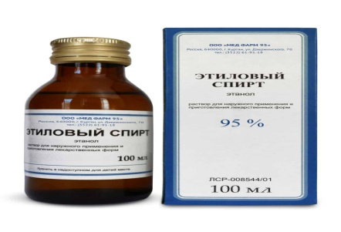
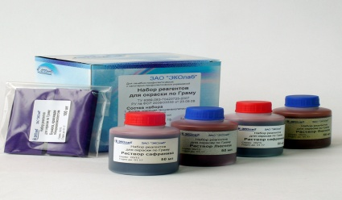
Грам бойынша бояудың реттілігі
1.
2.
Кристалл күлгін
Препаратты жуу, иод ерітіндісімен өңдеу
3.
4.
Сумен жуып, этанолмен шаю
Сафранинмен өңдеу

Slide 6
Микроорганизмдер
Грам “+” бактериялар
жасушалар кристалл күлгінді жинап, көк түске боялады
Грам “–” бактериялар
Жасушалар кристал күлгін С2Н5ОН-мен шайылып, түссізденеді

Slide 7
Грам “+” және грам “-” бактериялардың жасуша қабықшасының құрылысы
Грам оң жасушалар | Грам теріс жасушалар
2 қабат: | 3 қабат:
1. Ішкі цитоплазмалық мембрана | 1. Ішкі цитоплазмалық мембрана
2. Пептидогликандардың сыртқы қалың қабаты | 2. Пептидогликандардың жұқа қабаты
 | 3. Құрамында липополисахаридтері бар сыртық мембрана
Липидтер мөлшері аз | Липидтер мөлщері көп
Эндотоксиндері жоқ (Listeria monocytogenes-ден басқа) | Эндотоксин
Периплазмалық кеңістігі жоқ | Периплазмалық кеңістігі бар
Пориндік өзектері жоқ | Пориндік өзектері бар
Лизоцим және пенициллин әсеріне төзбейді | Лизоцим және пенициллин әсеріне төзімді

Slide 8
Жасуша қабықшасының гликопептид құрылымының сұлбалық көрінісі
N-ацетилглюкозамин
N-ацетилмурам қышқылы
пептидтік тізбек
пентоглицинді көпірше

Slide 9
Микроорганизмдер
(Пептидогликанның мөлшеріне байланысты )
Грам оң
W=50-80%
Антибиотиктер,бояулар,
жуғыш заттарды өткізеді,цитоплазманы зақымдайды
Грам теріс
W=5-20%
Липополисахаридті қабат болады, олар антибиотиктер мен басқа заттардың өтуіне мүмкіндік бермейді

Slide 10
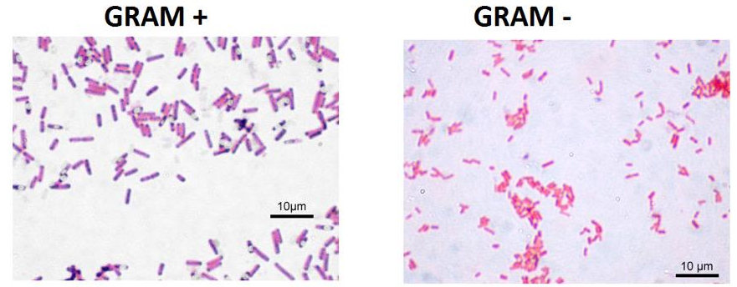
Грам оң және грам теріс
бактерияларының құрылысы
1-цитоплазмалық мембрана; 4- сыртқы мебрана;
2-пептидогликан; 5-цитоплазма;
3-периплазмалық кеңістік; 6- ДНҚ молекуласы

Slide 11
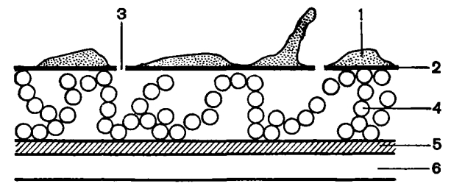

Грам теріс бактерияның жасуша қабықшасы
1-дөңес дәне бұдырлы липопротеиндік қабат;
2-липополисахаридтік қабат;
3-өзектер;
4-борпылдақ молекулалы нәруыз;
5-гликопептидтік қабат;
6-цитоплазмалық мембрана.

Slide 12
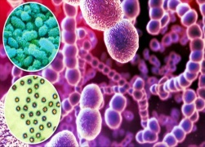
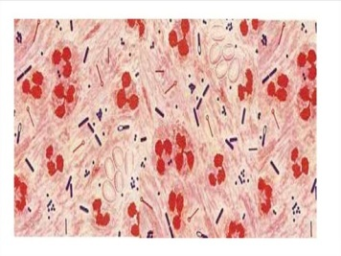
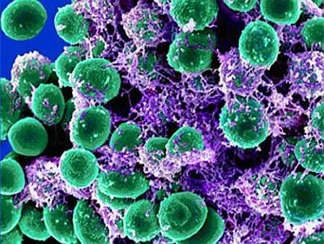
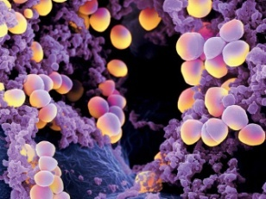
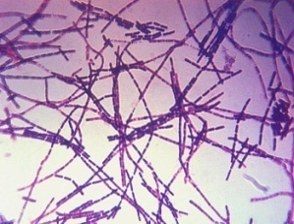
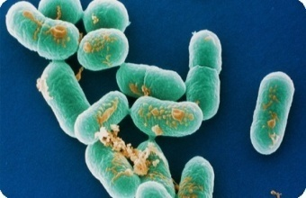
Грам оң бактериялар
Коккалар
Стрептококтар-кокка жасушаларының тізбектері
Стафилококтар-кокка жасушаларының агрегаттары
Спора түзуші таяқшалар
Бациллалар-аэробты таяқшалар
Клостридиялар – анаэробты таяқшалар
Спора түзбейтін
таяқшалар
Корино
бактериялар
Listeria-грам+ микрофлораның эндотоксин бөлетін түрі

Slide 13
Зертханалық жұмыс: Зертханалық жұмыс «Бактерияларды Грамм әдісі бойынша бояу».
Жұмыс мақсаты: бактериаларды Грам әдісі бойынша бояуды үйрену.
Құрал-жабдықтар: заттық және жабын шынылар: микробиологиялық ілмектер, препараттарға арналған тұғыры бар кристаллизатор, суы бар шайғыш, микроскоптар, 1%-тік генцианвиолет ерітіндісі, Люголь ерітіндісі, 95% эталон, 0.1% фуксиннің судағы ерітіндісі, микроорганизмдердің таза тәуліктік өсірінділері, микроскоптар, иммерсиялық май.
Нәтиже: Грам оң бактерия қара көк, фибрин күлгін, ядро қызыл түске боялады.
Қорытынды: Алынған зертханалық жұмыстың нәтижелері берілген жұмыстың мақсатымен сай жасалды ма және белгілі әдебиеттік тізімдерге сәйкес келе ме, салыстырыңдар.

Slide 14
Тапсырма
Кестеге берілген бактерияларды грам “+” және “- “ түрлеріне бөліп жазыңыздар
Бактериялар | Грам “+” | Грам “-”
Стафилококтар
Листериялар
Анаэробты бациллалар
Анаэробты клостридиялар
Стрептококтар
Диплококтар
Коринобактериялар
Спирохеталар

Slide 15
Жауабы:
Бактериялар | Грам “+” | Грам “-”
Стафилококтар | +
Диплококтар |  | +
Анаэробты бациллалар | +
Анаэробты клостридиялар | +
Стрептококтар | +
Листериялар | +
Коринобактериялар | +
Спирохеталар |  | -

Slide 16

Грам оң және грам теріс бактериялар және олардың құрылыс ерекшеліктері
Қорытынды
Бүгінгі сабақта сіздер грам оң және грам теріс бактериялар және олардың құрылыс ерекшеліктерін анықтау туралы түсіндіңіздер
Үй тапсырмасы:
§43. Мазмұндау
46 беттегі кестені толтыру. Біліміңді тексер, дәптерге орындау

